Slide 1

El desarrollo de tu cáracter determina la medida de tu desarrollo personal

Slide 2

Desarrollo Personal
Desarrollo del Carácter

Slide 3
Definición de Carácter
La palabra carácter en Griego se refiere a un instrumento de tallar o de grabar.
  La formación de nuestro carácter se forja como una de las muchas marcas distintivas que diseñan un retrato de quiénes somos.
  Nuestro carácter se forma a través de nuestras decisiones y no a través de nuestras condiciones.
  Nuestro carácter se consolida a través de nuestra disciplina

Slide 4
FORMACIÓN DE NUESTRO CARÁCTER
Cada vez que usted toma una decisión, genera una impresión.
Cada vez que usted responde a una necesidad, o reacciona defensivamente ante una crisis, usted marca un surco.
Cada vez que usted influye positivamente, o manipula a otros, usted moldea una forma de ser.
Cada vez que usted demuestra gratitud, o soborna a la gente, usted genera una imagen.
Cada vez que usted habla la verdad, o engaña a otros, usted está mostrando el patrón de su carácter.
Cada vez que usted está frente a la presión de grupo, o cede a la tentación, usted está tallando su carácter.
  Estas imágenes de nuestro corazón hacen las imágenes más profundas, ya sea para el bienestar o la destrucción de otros.

Slide 5
Caracter
Una persona de buen carácter hace lo mismo en la oscuridad como la luz.
La confianza es crítica si deseas influir.
“La gente de Genio es admirada. La gente Rica es envidiada. La gente de Poder es temida. Pero únicamente la gente de Carácter es Confiable.” (A. Friedman).
Carácter es un estado del ser. Una persona de buen carácter es un buen ser humano. Una buena medida de carácter es el nivel de integridad.
  “Integridad es lo que eres cuando nadie te está observando.” (C. Swindoll)

Slide 6

Subiendo con honor
Somos seres humanos…no quehaceres humanos
Ambición sin dirección crea la tiranía.
Para ser un éxito, piensa como un éxito.
El valor puro del carácter.
Fracasos de liderazgo son fracasos de carácter.

Slide 7
Subiendo con honor
En la escalera del carácter
El carácter cuenta: concéntrate más en el interior que en el exterior:
Triunfos interiores anteceden triunfos exteriores
Nuestro deesarrollo interior está a nuestro control
Las personas importan: Sigue “La regla de oro”
La pasión importa: Solo voy a enseñar las cosas en que creo.
Las creencias que tomas prestadas no son creencias propias

Slide 8

“Con una excepción insignificante, el mundo está compuesto de otras personas”.
John Maxwell

Slide 9
Subiendo con honor
En la escalera del carácter
La perspectiva importa: Valoraré la humildad sobre todas las otras virtudes.
Ten la voluntad de aprender.
Todo las personas tiene puntos débiles.
Manten mentalidad de principiante.
Esté dispuesto a servir.
Sé agradecido.

Slide 10
Subiendo con honor
En la escalera del carácter
La lealtad importa: Me esforzaré por terminar bien.
Mientras más fuerte sea tu carácter,
más grande es tu potencial

Slide 11
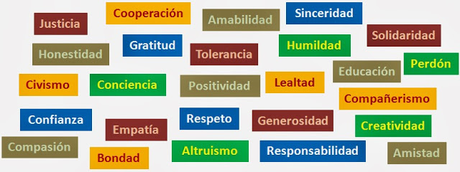

Slide 12
